Slide 1
Kommunikációs csoport
Könyvtárlátogatói elégedettség- és igényfelmérés kiértékelése
A felmérés időszaka: 2025. szeptember-október
Beérkezett válaszok száma: 415 db
(papíralapú és online kitöltés útján)

Slide 2


A kérdőív célja
felmérni látogatóink elégedettségét az új tereinkkel kapcsolatban
reflektálni a tavalyi (2024-es) könyvtárlátogatói elégedettség- és igényfelmérő kérdőívre, amelyben új szolgáltatásainkkal kapcsolatban vizsgáltuk a látogatók elégedettségét, illetve belső tereink átalakításáról kértük ki véleményüket.

Slide 3
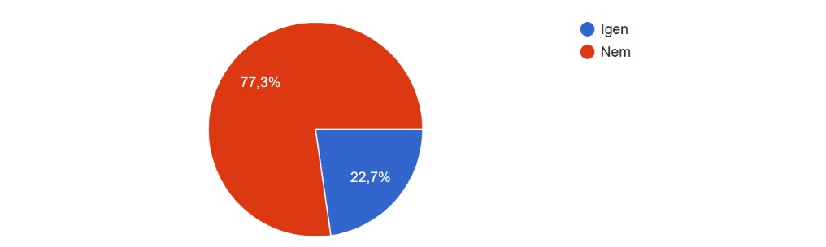
1. Találkozott-e már a földszinti önkiszolgáló pultról készített tájékoztató videóinkkal?
414 válasz

Slide 4
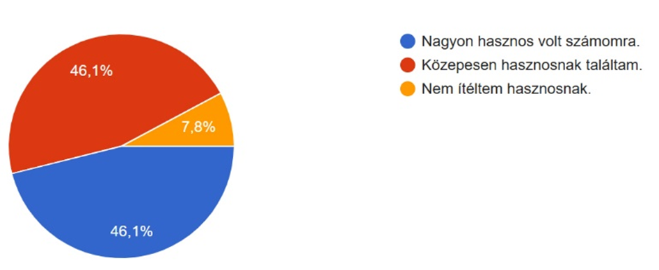
2. a) Amennyiben találkozott az említett tájékoztató videókkal, mennyire ítélte meg hasznosnak?
102 válasz

Slide 5
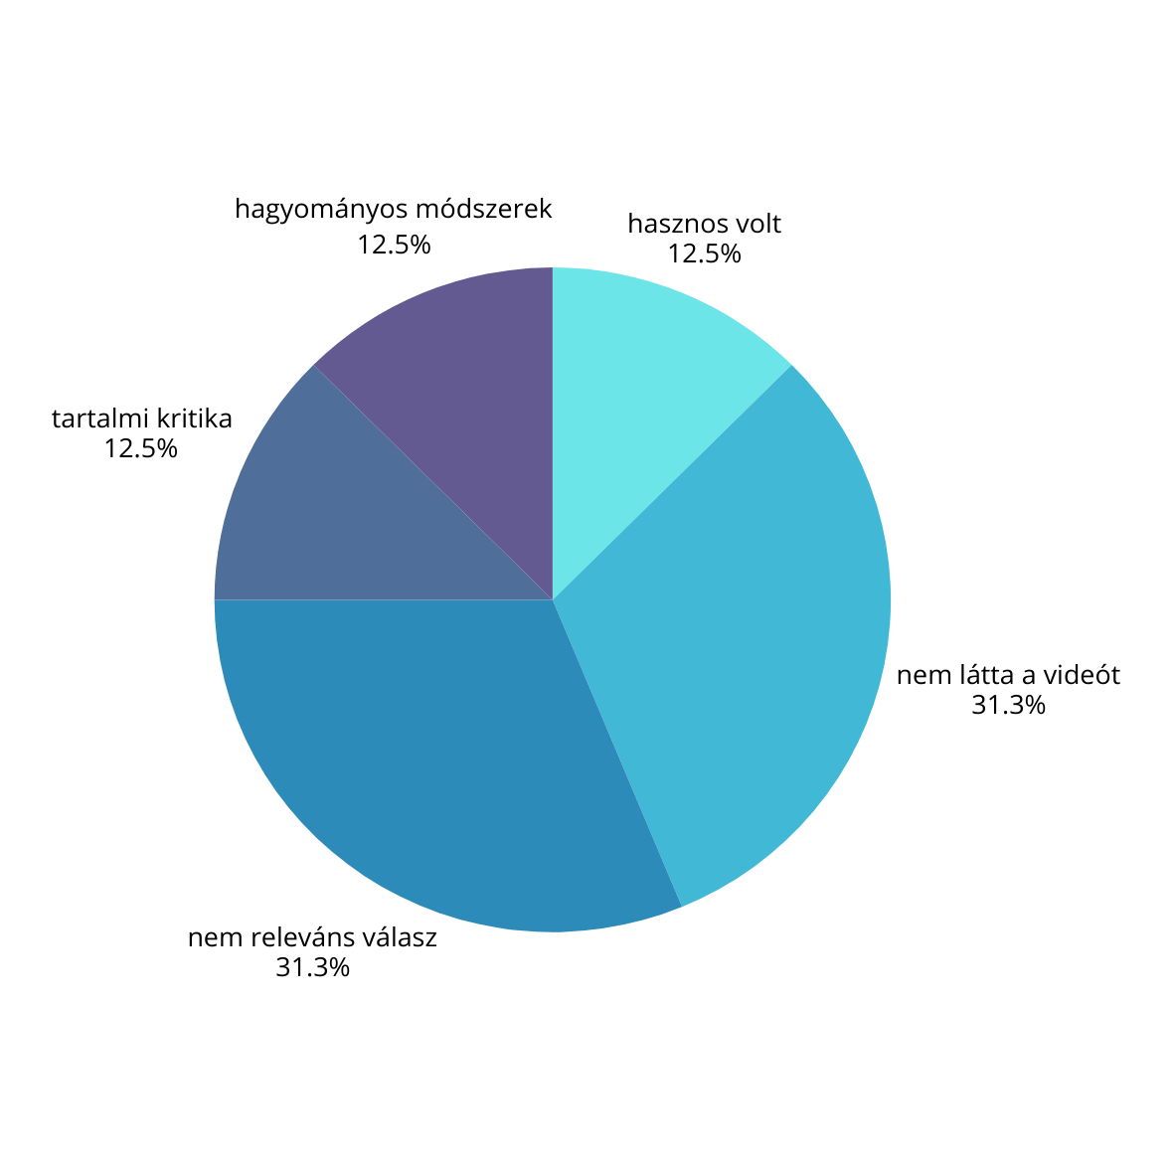
2. b) Ha nem találta hasznosnak, mi ennek az oka, illetve milyen egyéb segédletet javasol?
27 válasz

Slide 6
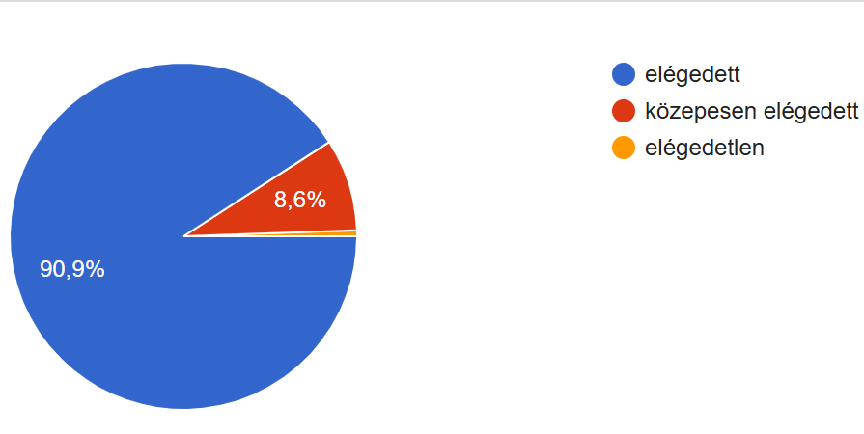
3.) Előző felmérésünk eredményeként az Amerikai Kuckó régi helyén egy tágasabb folyóirat-olvasót alakítottunk ki a földszinten.
a) Mennyire elégedett az új tér kialakításával?
361 válasz

Slide 7
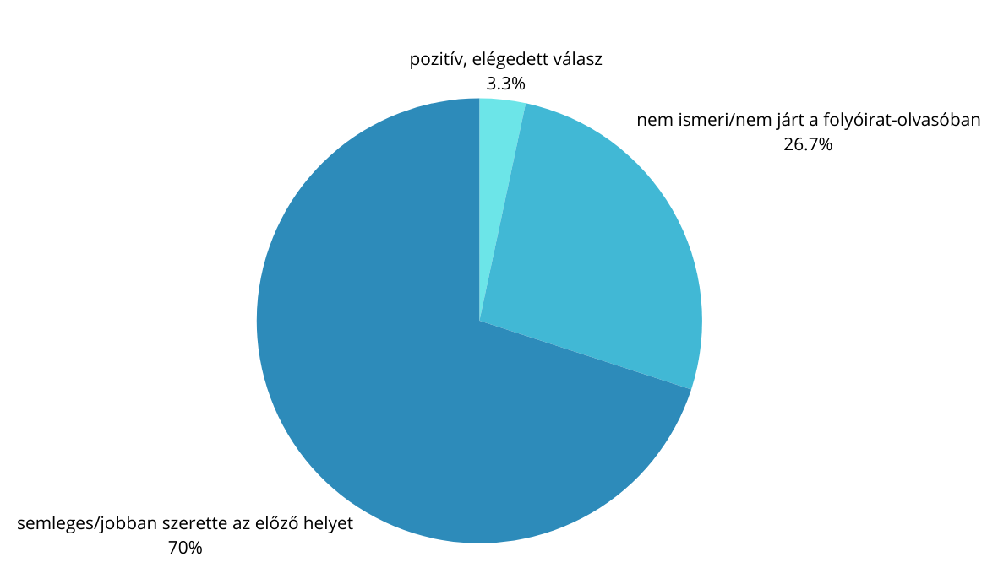
3.) Előző felmérésünk eredményeként az Amerikai Kuckó régi helyén egy tágasabb folyóirat-olvasót alakítottunk ki a földszinten.
b) Ha nem elégedett, min változtatna?
30 válasz

Slide 8
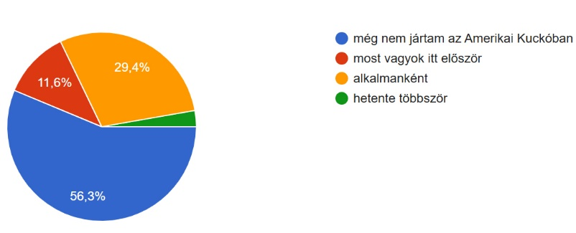
4.) Milyen rendszerességgel látogatja az Amerikai Kuckót?
398 válasz
2,8%

Slide 9
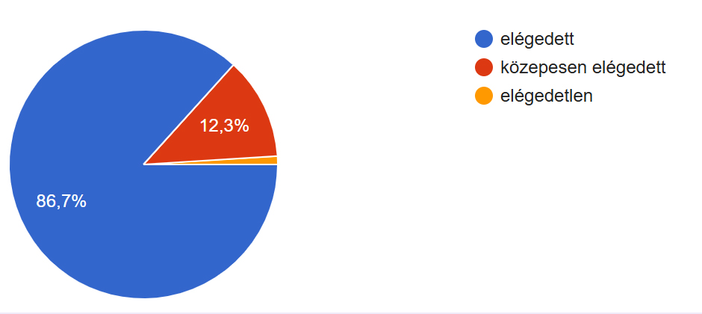
5. a) Mennyire elégedett a harmadik emeletre költözött Amerikai Kuckó új kialakításával?
203 válasz
1%

Slide 10
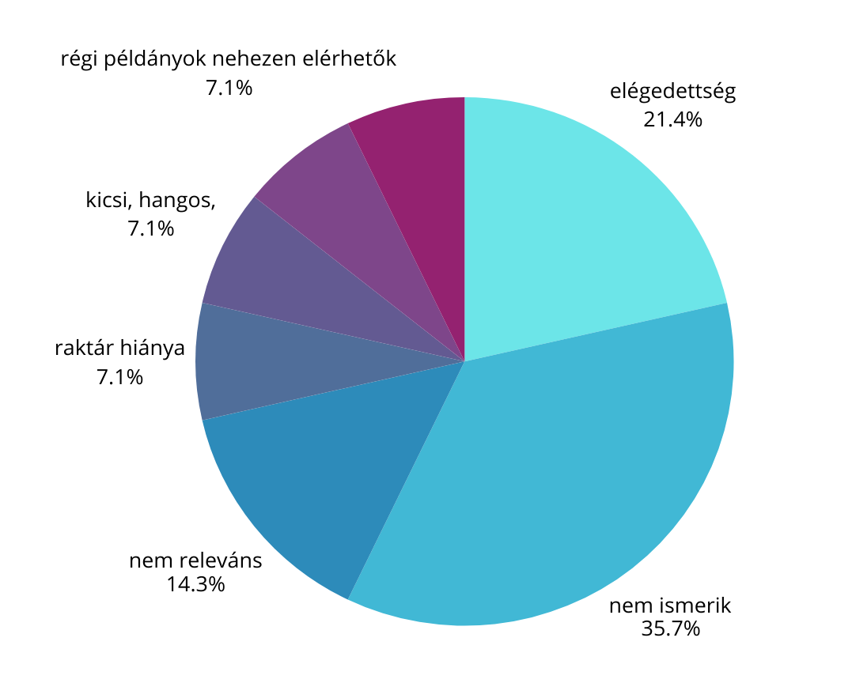
5. b) Ha nem elégedett min változtatna?

Slide 11
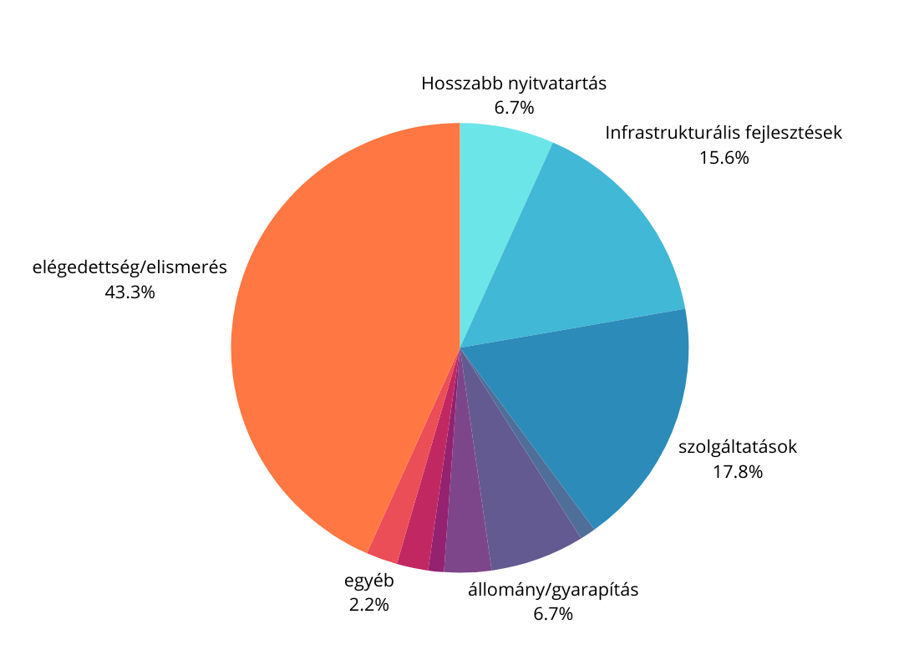
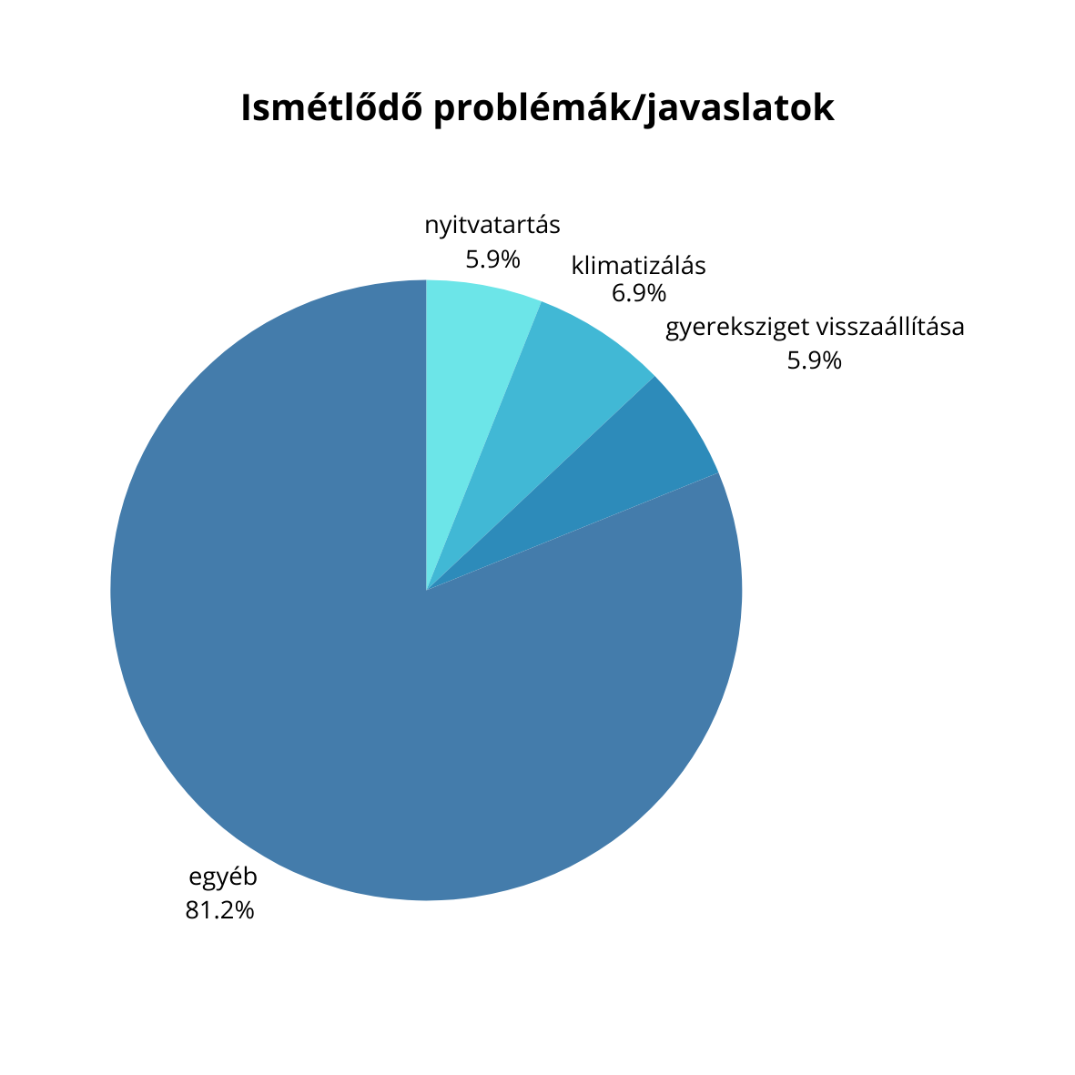
6. Kérjük, ossza meg velünk könyvtárunk fejlesztését segítő további javaslatait, ötleteit, véleményét!
101 válasz

Slide 12

Összegzés
2 nagy téma
Földszinti önkiszolgáló pultról készített tájékoztató videókkal kapcsolatos észrevételek
A folyóirat-olvasó új helye és
az Amerikai Kuckó kialakításával kapcsolatos elégedettség mérése

Slide 13
Összegzés
A kitöltők nagy része nem ismeri a segédvideóinkat, ám aki ismeri, az hasznosnak tartja.
Kell még segédvideót készíteni + nagyobb reklám a meglévőknek

Slide 14
Összegzés
A válaszadók nagy része elégedett az új folyóirat-olvasóval és a Kuckó új helyével.
A kitöltők zöme nem járt még az Amerikai Kuckóban.
Nagyobb reklám az AMC-nek.

Slide 15


Következtetések, javaslatok
Önkiszolgáló pult melletti TV-n videó lejátszása (segédanyag)
Hamarosan a honlapon: Tamás által írt összegző válasz az olvasók által felmerült igényekre, problémákra
Több közvetlen kommunikáció az olvasóval
Leporelló leírás/bemutatás a könyvtár részlegeiről, bemutató videók
Tudtad sorozat folytatása
Gyereksziget visszaállításával foglalkozni
Folyóirat-olvasó barátságosabbá tétele, tér kitöltése?

